Slide 1
PROPOSIÇÃO DE MODELO PARA CÁLCULO DO ÍNDICE DE CARÊNCIA EM SANEAMENTO BÁSICO – ICSB DE UMA REGIÃO
Alisson Rodrigues Castro
Humberto Carlos Ruggeri Jr.

Slide 2
APRESENTAÇÃO
OBJETIVOS
JUSTIFICATIVAS
METODOLOGIA
RESULTADOS
DISCUSSÕES
CONCLUSÃO

Slide 3
INTRODUÇÃO

Slide 4
INTRODUÇÃO
O saneamento contempla cinco grandes aspectos: abastecimento de água; coleta e tratamento de esgotos; controle de vetores de doenças; disposição ambientalmente adequada de resíduos sólidos urbanos; e drenagem.
Ausência desses serviços tem resultado em precárias condições de saúde de uma parcela significativa da população brasileira, como a incidência de doenças, principalmente a veiculação hídrica.

Slide 5
INTRODUÇÃO
A prática da saúde pública necessita do conhecimento científico de diversos campos (áreas de pesquisa).
Para conciliar ambas as áreas, saúde e saneamento, devemos nos atentar ao ramo da epidemiologia.
Parte das doenças mundiais é evitável melhorando a gestão dos recursos hídricos, abastecimento de água potável, saneamento e higiene.

Slide 6
INTRODUÇÃO
Propagação de morbidades está ligada à ineficácia ou ausência de sistemas de distribuição e tratamento de água, coleta e tratamento de esgotos, drenagem urbana, destino de lixo adequado e controle da poluição ambiental.
Diversos pesquisadores se utilizam de indicadores de saneamento e de saúde, os quais também podem ser operados na tentativa de quantificar um índice de saneamento ou mesmo índices de saúde ambiental de determinada área de estudo.

Slide 7
OBJETIVOS
Geral
Específico

Slide 8
OBJETIVOS
GERAL: Propor um conjunto de indicadores que permitam a criação de um Índice de Carência em Saneamento Básico – ICSB possibilitando a exposição mais fundamentada do cenário do saneamento básico e da saúde ambiental para qualquer¹ região².
  1. Desde que a região de estudo escolhida disponha de dados que alimentem os indicadores.
  2. Município, Microrregião, Mesorregião, Estados

Slide 9
OBJETIVOS
ESPECÍFICOS:
  Levantar indicadores utilizados em estudos que relacionam saneamento e saúde;
  A partir dos indicadores que são recorrentes em grande parte dos estudos analisados, utilizar a matriz FPEEEA para definir o conjunto final de indicadores;

Slide 10
OBJETIVOS
ESPECÍFICOS:
  Possibilitar a criação de um Índice de Carência em Saneamento Básico – ICSB para a(s) região(ões) a partir dos indicadores selecionados;
  Verificar se há Correlação Linear entre os indicadores propostos e as Doenças Relacionadas ao Saneamento Ambiental Inadequado – DRSAI.

Slide 11
JUSTIFICATIVAS

Slide 12
JUSTIFICATIVAS
“A falta de saneamento encontra-se estreitamente ligada à propagação de morbidades.”(HELLER, et al., (1997);
“...a causa da alta taxa de incidência de algumas doenças no país são ocasionadas devido à precariedade do saneamento básico.” (GUIA DE VIGILÂNCIA EPIDEMIOLÓGICA 2009);
“a infraestrutura sanitária deficiente desempenha uma nítida interface com a situação de saúde e com as condições de vida das populações.” (CALIJURI et al., 2009);

Slide 13
JUSTIFICATIVAS
“as doenças infecciosas continuam sendo uma importante causa de morbidade e mortalidade.” (CALIJURI et al., 2009);
“indicadores representam ferramentas de alerta para situações de risco, assim como instrumentos auxiliares para monitoramento e definição de estratégias para prevenção de riscos.” (VIANA, HACON e MOURÃO, 2008).
Ganhos na área da saúde pública.

Slide 14
METODOLOGIA
Matriz FPEEEA
Indicadores
ICSB – Parcial
ICSB – Global
Teste de Correlação Linear
DRSAI

Slide 15
METODOLOGIA
MATRIZ FPEEEA
  Para determinação do Índice de Carência em Saneamento Básico (ICSB) primeiramente devem ser definidos indicadores;
  Os indicadores determinados através do modelo FPEEEA;

Slide 16
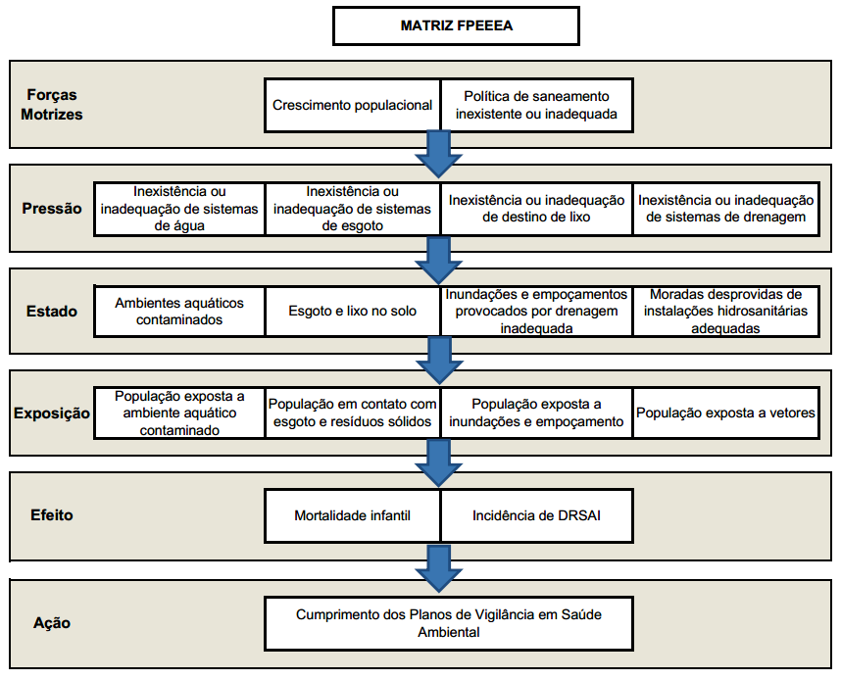
METODOLOGIA

Slide 17
METODOLOGIA
MATRIZ FPEEEA
  Para determinação do Índice de Carência em Saneamento Básico (ICSB) primeiramente devem ser definidos indicadores;
  Os indicadores determinados através do modelo FPEEEA;
  Para cada vertente da matriz FPEEEA são definidos indicadores.

Slide 18
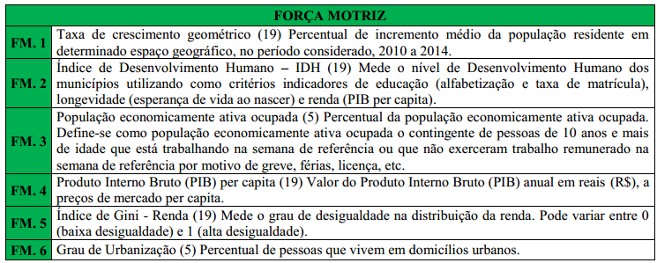
METODOLOGIA
INDICADORES

Slide 19
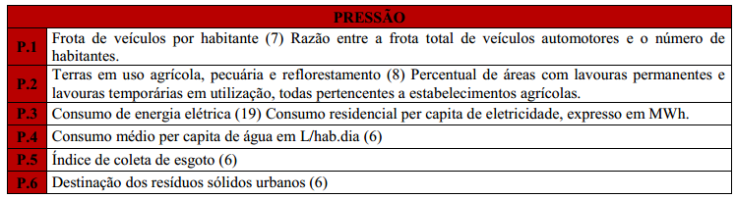
METODOLOGIA
INDICADORES

Slide 20
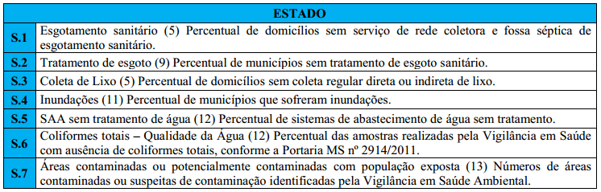
METODOLOGIA
INDICADORES

Slide 21
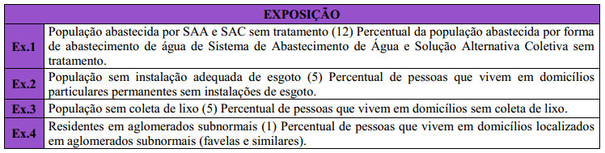
METODOLOGIA
INDICADORES

Slide 22
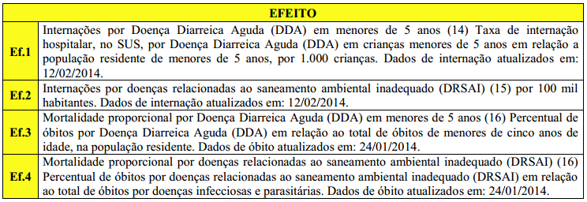
METODOLOGIA
INDICADORES

Slide 23
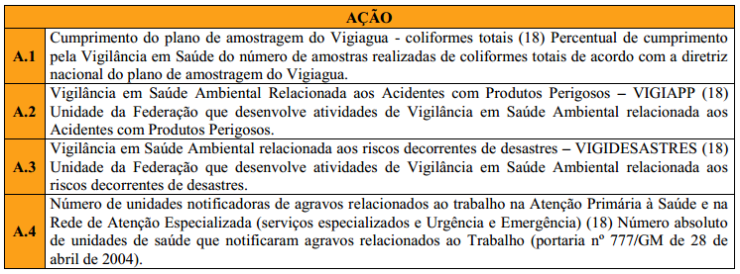
METODOLOGIA
INDICADORES
Totalizando 31 Indicadores!

Slide 24
METODOLOGIA
PROBLEMA: Ausência de dados secundários a nível municipal para aplicação do Teste de Correlação Linear;
ALTERNATIVA: Utilização de dados secundários estaduais para alimentar os indicadores da Matriz FPEEEA;
Fonte: Folders de “Vigilância em Saúde Ambiental – Dados e Indicadores selecionados”, dos anos de 2009 a 2013.
Correlacionados com DRSAI a nível estadual – também de 2009 a 2013.

Slide 25
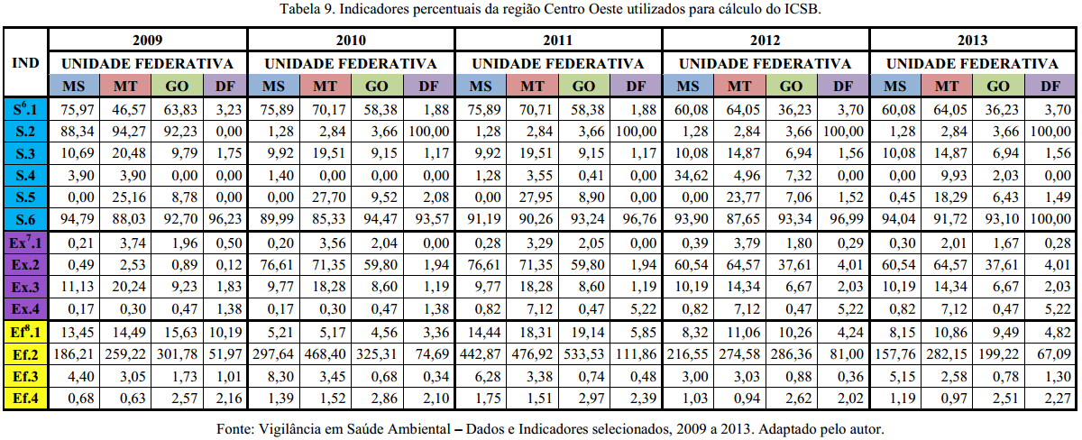
METODOLOGIA
Dados utilizados

Slide 26
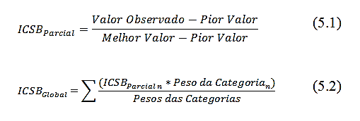
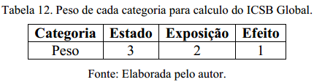
METODOLOGIA
CÁLCULO DOS ICSB

Slide 27
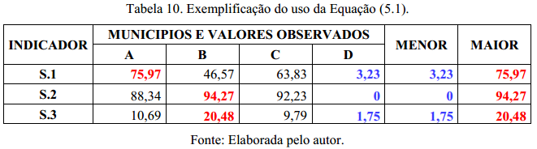
METODOLOGIA
CÁLCULO DOS ICSB

Slide 28
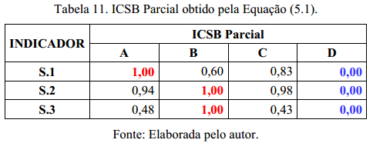
METODOLOGIA
CÁLCULO DOS ICSB
Valores sempre compreendidos entre 0 e 1.

Slide 29
METODOLOGIA
TESTE DE CORRELAÇÃO LINEAR
  Coeficiente de Correlação de Postos de Spearman;
  Mais indicado por levar em consideração a ordem dos dados e não somente seu valor intrínseco;
  Este coeficiente não é sensível a assimetrias na distribuição, nem à presença de outliers;
  O coeficiente ρ de Spearman varia entre -1 e 1;
  Portanto, quanto mais próximo estiver destes extremos, maior será a associação entre as variáveis;

Slide 30
METODOLOGIA
TESTE DE CORRELAÇÃO LINEAR
  A correlação negativa ocorre quando há uma inversão dos valores dos postos da variável Y em relação à variável X;
  A correlação positiva ocorre se os postos das duas variáveis seguem aproximadamente o mesmo padrão;
  A obtenção de coeficientes de correlação de postos com valores próximos de zero sugerem a não existência de correlação linear entre as duas variáveis;
  (PONTES, 2010).

Slide 31
METODOLOGIA
DRSAI
  Doenças Relacionadas ao Saneamento Ambiental Inadequado;
  “doenças que podem estar associadas ao abastecimento de água deficiente, ao esgotamento sanitário inadequado, a contaminação por resíduos sólidos ou as condições precárias de moradia.” (IBGE).
  Obtidos do Banco de Dados Agregados do Sistema IBGE de Recuperação Automática – SIDRA

Slide 32
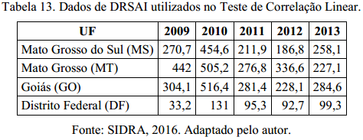
METODOLOGIA
Dados utilizados

Slide 33
RESULTADOS
ICSB – Parcial
ICSB – Global
Teste de Correlação Linear
DRSAI

Slide 34
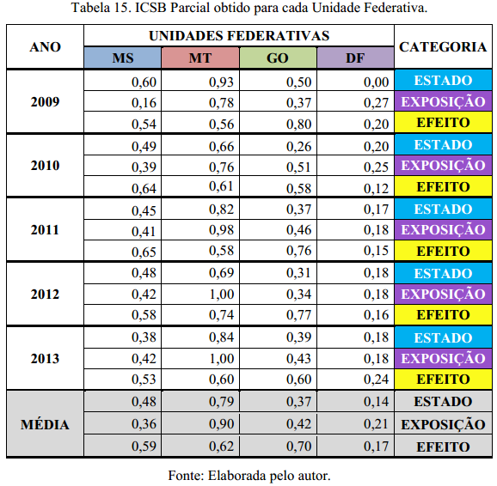
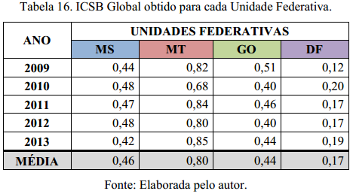
RESULTADOS
Dados obtidos

Slide 35
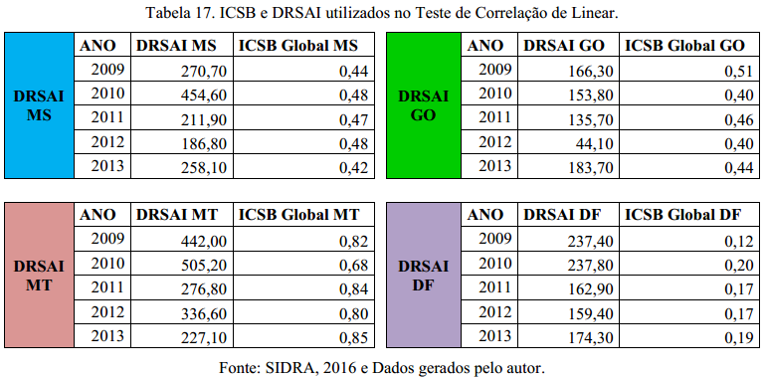
RESULTADOS
Dados obtidos

Slide 36
RESULTADOS
Realizado então Teste de Correlação Linear através do Coeficiente de Correlação de Postos de Spearman;
O software XLSAT oferece os seguintes resultados de saída:
  Estatísticas descritivas;
  Matriz de Correlação (Spearman);
  p-Valores;
  Coeficientes de determinação (Spearman);

Slide 37
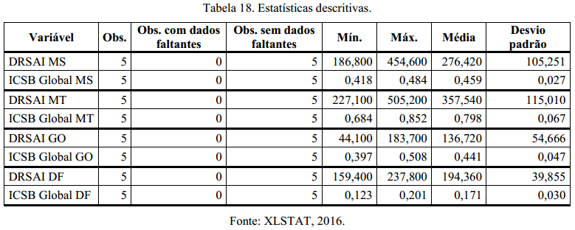
RESULTADOS
Estatísticas descritivas

Slide 38
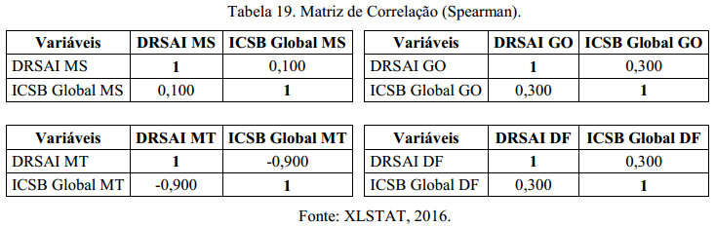
RESULTADOS
Matriz de Correlação (Spearman)

Slide 39
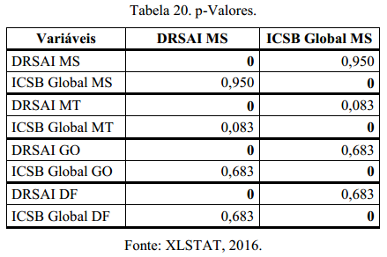
RESULTADOS
p-Valores

Slide 40
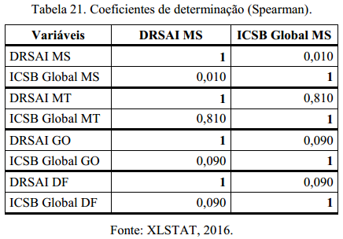
RESULTADOS
Coeficientes de determinação (Spearman)

Slide 41
DISCUSSÕES
Resultados Encontrados

Slide 42
DISCUSSÕES
Piores ICSB Parciais encontrados:
  Categoria Estado: MT;
  Categoria Exposição: MT;
  Categoria Efeito: GO.

Slide 43
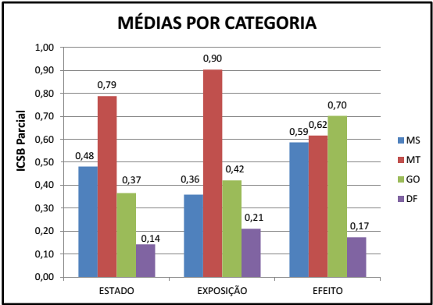
DISCUSSÕES

Slide 44
DISCUSSÕES
De acordo com os resultados obtidos na etapa dos ICSB Global, o objetivo foi claramente atingido, pois as U.F que apresentavam piores valores nos indicadores selecionados pela Matriz FPEEEA foram os que obtiveram maior ICSB Global, ou seja, maior índice de carência.

Slide 45
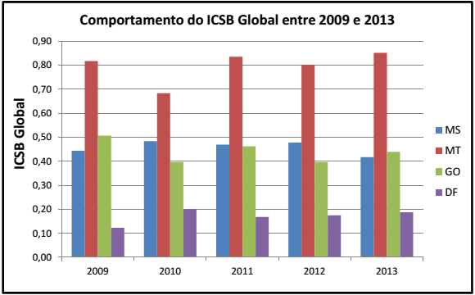
DISCUSSÕES

Slide 46
DISCUSSÕES
DF possui as melhores condições de saneamento da Região Centro Oeste do país e o MT as piores.
GO em 2009 possuía o segundo pior índice de saneamento (do CO). Entretanto, de 2010 em diante, juntamente com o MS passam a ter condições de saneamento – quando se analisa o contexto do saneamento como um todo – equivalentes.

Slide 47
DISCUSSÕES

Slide 48
DISCUSSÕES
Para efeito de análise, foi realizada uma média aritmética dos valores de ICSB Global obtidos:
  DF menor carência em saneamento básico do Centro Oeste (0,17);
  MT maior carência (0,80);
  MS e GO – média muito próxima – 0,46 e 0,44 respectivamente;
  MS obteve queda no índice de saneamento em relação a GO.
  Condições do saneamento de MS piorou?!

Slide 49
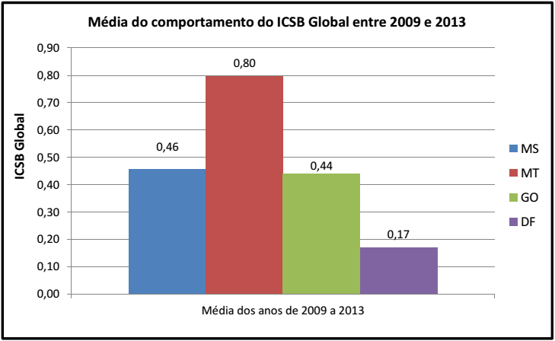
DISCUSSÕES

Slide 50
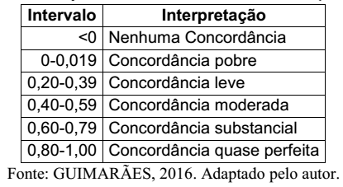
DISCUSSÕES
MT correlação linear forte (-0,9);
DF e GO concordância leve (0,3);
MS concordância pobre (0,1);
ANÁLISE DA CORRELAÇÃO LINEAR

Slide 51
DISCUSSÕES
Foram realizados também testes de Correlação Linear variando-se os pesos para cálculo do ICSB Global.
Para todos os casos de novas distribuições de peso, no geral os valores de Correlação Linear foram bem abaixo daqueles aqui apresentados.
Contudo, um fato curioso se apresentou diante dessas variações de pesos!

Slide 52
DISCUSSÕES
Valores de ICSB Global obtidos foram numericamente inferiores;
O que implicaria declarar que as Unidades Federativas apresentam uma menor carência;

Slide 53
DISCUSSÕES
Acredita-se então que:
  a utilização de pesos seja realmente necessária;
  e que os valores iniciais (3, 2 e 1) adotados para o teste condizem com o que seria o “pior cenário possível”,
    o qual se pressupõe ser o mais apropriado para este tipo de estudo!

Slide 54
DISCUSSÕES
Vale ressaltar que os dados utilizados para o teste (dados estaduais) não foram os dados propostos para o estudo (dados municipais);
É sabido que as características de um determinado espaço amostral (conjunto) não reflete a realidade de todos os seus elementos;
Ou seja, que a qualidade do saneamento básico de um estado não reflete a realidade da qualidade do saneamento de todos os seus municípios!

Slide 55
DISCUSSÕES
POSSIBILIDADE: uma maior quantidade de dados resulta em uma maior “sensibilidade” à correlação.
Correlação Linear busca uma tendência nos dados analisados!
Para que haja uma tendência (ou atestada ausência), necessita-se de um maior espaço amostral.

Slide 56
CONCLUSÃO
PARTE I
Resultados obtidos
Pontos fortes
Pontos negativos

Slide 57
RESULTADOS OBTIDOS
Todo e qualquer modelo possui limitações
  Se constituem de uma tentativa de aproximação, quantificação e explicação da realidade;
  Realidade é produto de um processo histórico, econômico e social complexos.

Slide 58
RESULTADOS OBTIDOS
Sobre os ICSB...
  DF – dentre os 4 – possui melhores condições de saneamento básico;
  MT – piores ICSB Parciais para 2/3 categorias analisadas e segundo pior resultado da terceira;
  MS – comparado com GO – melhores resultados em Exposição e Efeito (GO pior dentre os 4 nessa categoria);

Slide 59
RESULTADOS OBTIDOS

Slide 60
RESULTADOS OBTIDOS
Ainda sobre os ICSB...
  No ICSB Global, MS atrás de GO
    devido aos pesos atribuídos para cálculo do ICSB Global.

Slide 61
RESULTADOS OBTIDOS

Slide 62
RESULTADOS OBTIDOS
Os índices demonstraram forte dependência dos dados de entrada;
Índices sensíveis aos pesos atribuídos (aspecto positivo)
  atribuição de maiores pesos às particularidades que sejam mais relevantes a uma determinada análise.

Slide 63
RESULTADOS OBTIDOS
POSSIBILIDADE:
  Acesso a uma base de dados mais consistente – e de fácil acesso – poderia resultar em uma forte correlação linear entre os ICSB e a DRSAI.

Slide 64
PONTOS FORTES
Variedade de indicadores utilizados, que permitem uma caracterização do cenário do saneamento básico mais próximo da realidade;
Possibilidade de atribuição de maiores pesos às particularidades que sejam mais relevantes a uma determinada análise;
Carência do saneamento básico da região analisada pode ser obtida por meio de um único valor (o ICSB Global) ou por cada uma das seis categorias da Matriz FPEEEA.

Slide 65
PONTOS FRACOS
Carência de um maior espaço amostral de informações, para que se tenha mais sensibilidade dos dados na análise da Correlação Linear;
Indisponibilidade (ou inacessibilidade) de todos os dados secundários necessários;
  Dados muito defasados (inferiores ao ano de 2005);
  “Servidor cadastrado em algum órgão da área de saúde.”

Slide 66
CONCLUSÃO
PARTE II
Sugestões

Slide 67
SUGESTÕES
Disponibilização dos dados para livre acesso da comunidade:
  São de interesse coletivo;
  Instituições públicas (realização de estudos e pesquisas).
  Evidentemente existem financiadores também..

Slide 68
SUGESTÕES
Mais cautela:
  na coleta de dados in loco;
  no processamento dessas informações;
    Algumas bases de dados apresentam informações incoerentes (vão de encontro à realidade da região de estudo).

Slide 69
OBRIGADO!

